Slide 1
第四节 等可能概型(古典概型)
一、等可能概型
二、典型例题

Slide 2
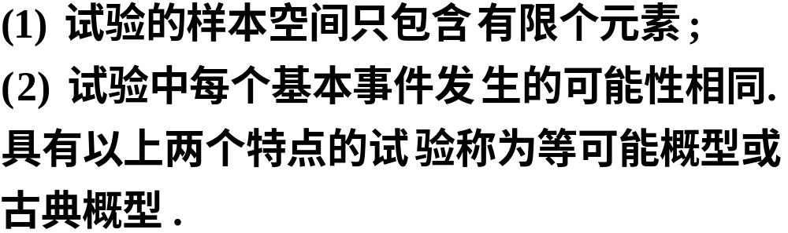
一、等可能概型(古典概型)
1. 定义

Slide 3
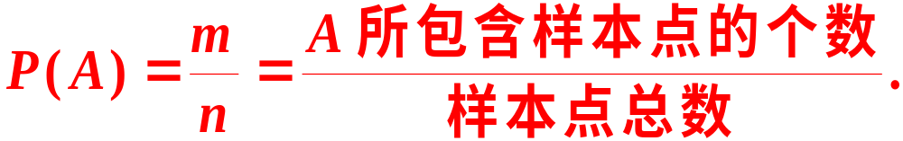
2. 古典概型中事件概率的计算公式
设试验 E 的样本空间由n 个样本点构成， A
为 E 的任意一个事件，且包含 m 个样本点，则事
件 A 出现的概率记为:
称此为概率的古典定义.

Slide 4
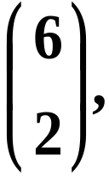
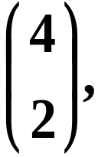
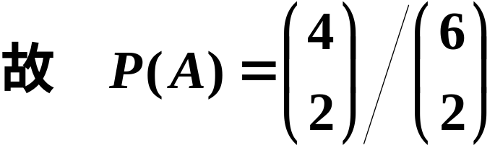
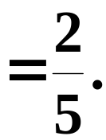
3. 古典概型的基本模型:摸球模型
(1) 无放回地摸球
问题1 设袋中有4 只白球和 2只黑球, 现从袋中无
放回地依次摸出2只球,求这2只球都是白球的概率.
解
基本事件总数为
A 所包含基本事件的个数为

Slide 5
(2) 有放回地摸球
问题2 设袋中有4只红球和6只黑球,现从袋中有放
回地摸球3次,求前2次摸到黑球、第3次摸到红球
的概率.
解
4种
第1次摸到黑球
6种
第3次摸到红球
第2次摸到黑球
6种
第1次摸球
第2次摸球
第3次摸球
10种
10种
10种

Slide 6


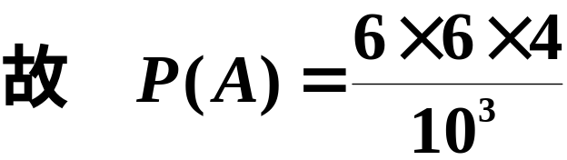

基本事件总数为
A 所包含基本事件的个数为

Slide 7
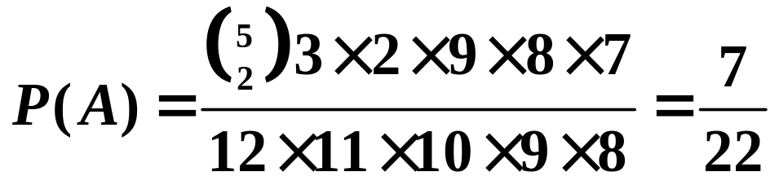
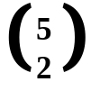
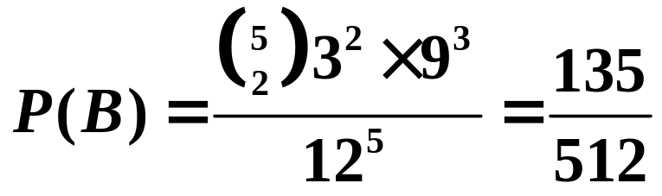
例1： 盒中有9只红球，3只白球。
（1）在盒中取球5次，每次取1只，作不放回抽样，求其中恰有2只白球3只红球（记这一事件为A）的概率；
（2）在盒中取球5次，每次取1只，作放回抽样，求其中恰有2只白球3只红球（记这一事件为B）的概率；
易错：分子没
有
解：(1)
(2)

Slide 8
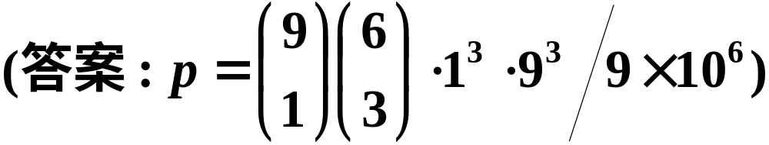

课堂练习
1º 电话号码问题 在7位数的电话号码中,第一位不能为0，求数字0出现3次的概率.
2º 骰子问题 掷3颗均匀骰子,求点数之和为4的
概率.

Slide 9


4.古典概型的基本模型:球放入杯子模型
(1)杯子容量无限
问题1 把 4 个球放到 3个杯子中去,求第1、2个
杯子中各有两个球的概率, 其中假设每个杯子可
放任意多个球.
4个球放到3个杯子的所有放法

Slide 10
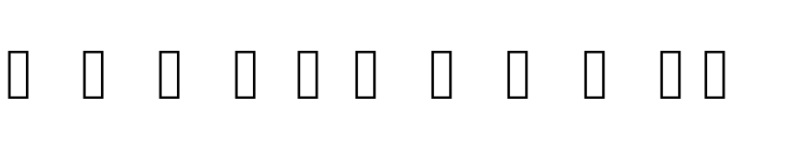
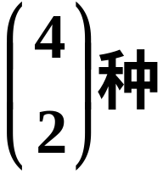
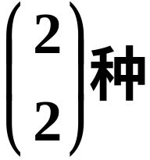

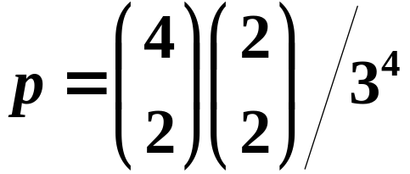
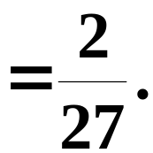
因此第1、2个杯子中各有两个球的概率为

Slide 11
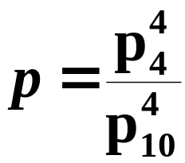
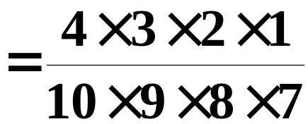
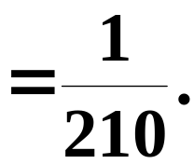
(2) 每个杯子只能放一个球
问题2 把4个球放到10个杯子中去,每个杯子只能
放一个球, 求第1 至第4个杯子各放一个球的概率.
解
第1至第4个杯子各放一个球的概率为

Slide 12
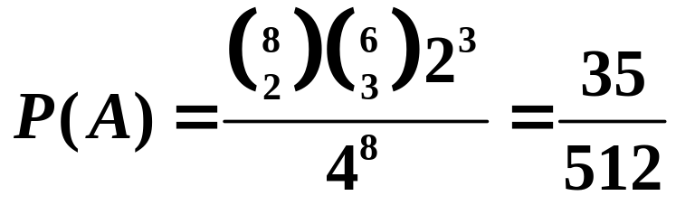
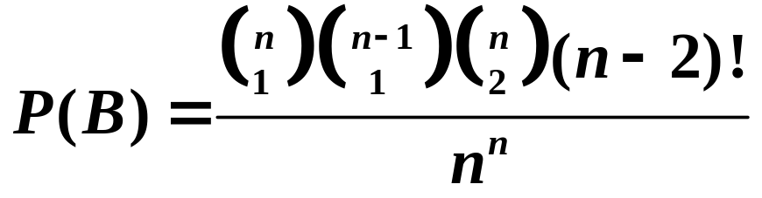
例2 （1）将8只球随机地放入编号为1,2,3,4的四只盒子中去，试求1号盒子恰有2只球，2号盒子恰有3只球的概率；
（2）将n只球随机地放入编号为1,2，……，n的n只盒子中去，求恰有一只空盒的概率。
解: (1)令A={1号盒子恰有2只球，2号盒子恰有3只球}
(2)令B={恰有1只空盒}

Slide 13
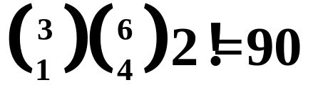
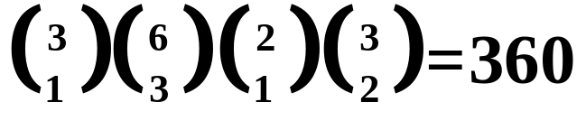
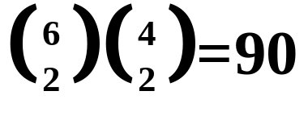
例3 将6只球随机地放入3只盒子中去，求每只盒子都有球的概率。
解: 令A={每只盒子都有球}
A的发生有3种情况：
(1)盒子中球的分布为4,1,1，所含样本点数为
(2)盒子中球的分布为3,2,1，所含样本点数为
(3)盒子中球的分布为2,2,2，所含样本点数为

Slide 14
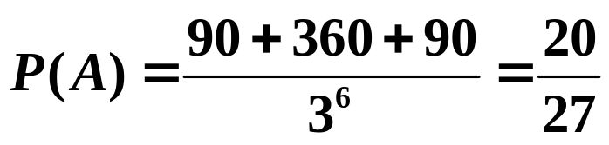
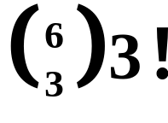

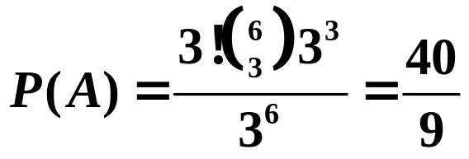
综合3种情况，有
错误做法：先在6只中选3只放入3个盒子，共有 种放法（考虑每只盒子都有球），
然后再将余下的3只
球随机地放入3只盒子中去，有 种放法，于是

Slide 15
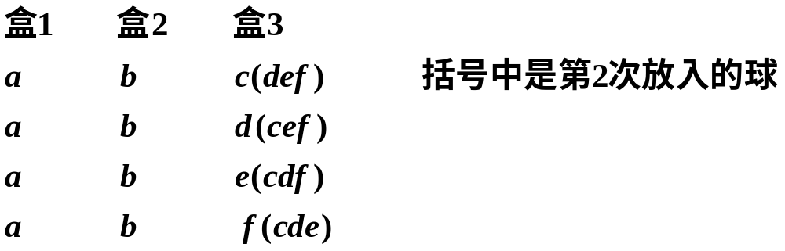
错误分析：有重复！以盒子中球的分布为4,1,1举例。设盒子编号为1,2,3，且3号盒子里面有4个球。球的编号设为a,b,c,d,e,f。
样本点数误增为4倍！

Slide 16


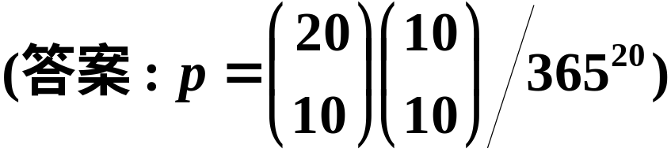
课堂练习
1º 分房问题 将张三、李四、王五3人等可能地
分配到3 间房中去,试求每个房间恰有1人的概率.
2º 生日问题 某班有20个学生都
是同一年出生的,求有10个学生生
日是1月1日,另外10个学生生日是
12月31日的概率.

Slide 17
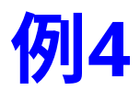
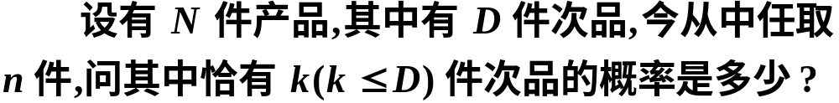
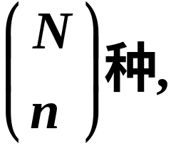
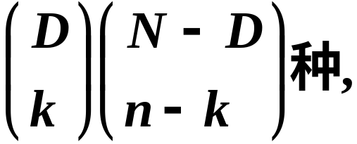
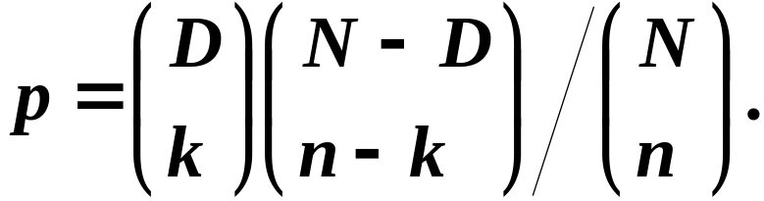
二、典型例题
解
在N件产品中抽取n件的所有可能取法共有
在 N 件产品中抽取n件,其中恰有k 件次品的取法
共有
于是所求的概率为

Slide 18




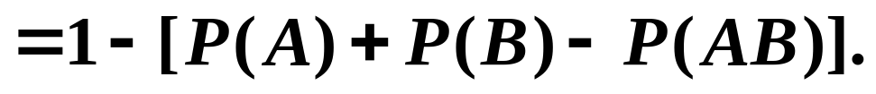
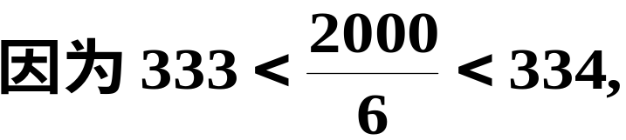
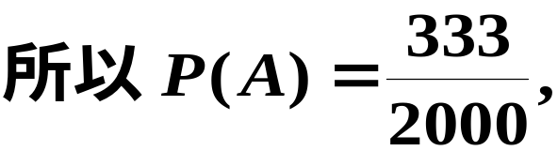
例5 在1~2000的整数中随机地取一个数,问取到的整数既不能被6整除, 又不能被8整除的概率是多少 ?
设 A 为事件“取到的数能被6整除”,B为事件
“取到的数能被8整除”，则所求概率为
解

Slide 19
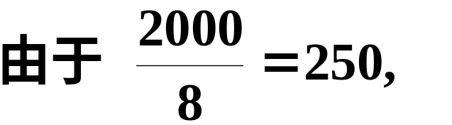
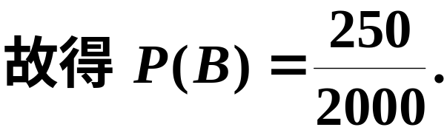
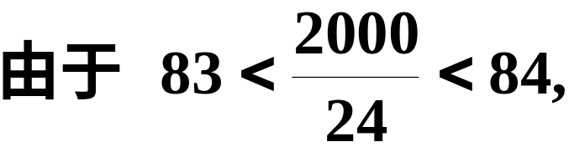
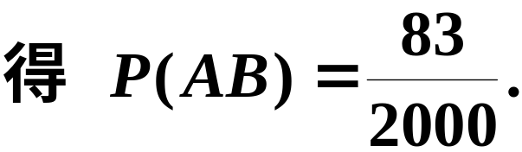

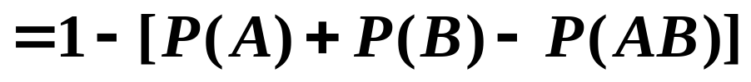
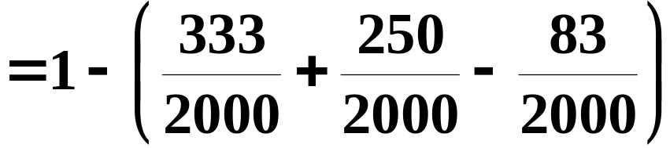

于是所求概率为

Slide 20
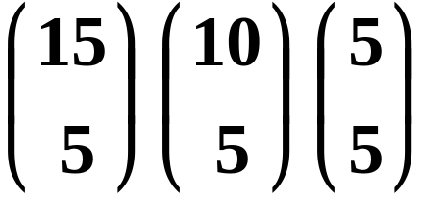
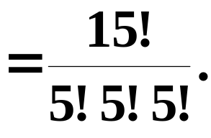

例6 将 15 名新生随机地平均分配到三个班级中
去,这15名新生中有3名是优秀生.问 (1) 每一个班
级各分配到一名优秀生的概率是多少? (2) 3 名优
秀生分配在同一个班级的概率是多少?
解
15名新生平均分配到三个班级中的分法总数:
(1) 每一个班级各分配到一名优秀生的分法共有

Slide 21
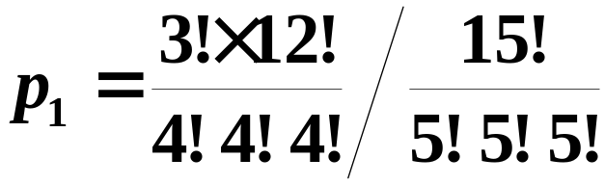
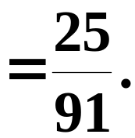
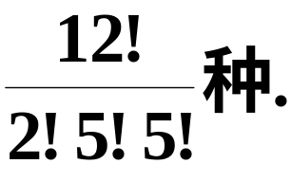

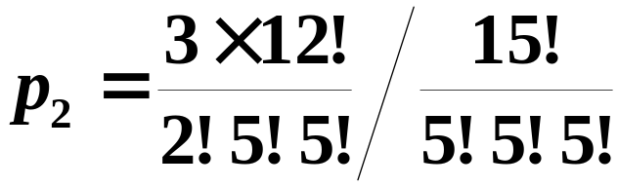
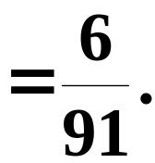
因此所求概率为
(2)将3名优秀生分配在同一个班级的分法共有3种,
对于每一种分法,其余12名新生的分法有
因此3名优秀生分配在同一个班级的分法共有
因此所求概率为

Slide 22



例7 某接待站在某一周曾接待过 12次来访,已知
所有这 12 次接待都是在周二和周四进行的,问是
否可以推断接待时间是有规定的.
假设接待站的接待时间没有
规定,且各来访者在一周的任一天
中去接待站是等可能的.
解
7
7
7
7
7
1
2
3
4
12
周一
周二
周三
周四
周五
周六
周日
故一周内接待 12 次来访共有

Slide 23



2
2
2
2
2
1
2
3
4
12
周一
周二
周二
周三
周四
周四
周五
周六
周日
12 次接待都是在周二和周四进行的共有
故12 次接待都是在周二和周四进行的概率为
小概率事件在实际中几乎是不可能发生的 , 从而可知接待时间是有规定的.

Slide 24



例8 假设每人的生日在一年 365 天中的任一天
是等可能的 , 即都等于 1/365 ,求 64 个人中至少
有2人生日相同的概率.
解
64 个人生日各不相同的概率为
故64 个人中至少有2人生日相同的概率为

Slide 25



说明

Slide 26

我们利用软件包进行数值计算.

Slide 27

四、小结
试验结果
连续无穷
最简单的随机现象
古典概型
几何概型
古典概率
作业：5,6,9,11,13

